Slide 1
Веселые уроки
Развиваем внимание,
память, мышление, речь.
Выполнил учитель
МКС(К)ОУ «С(к)ош № 2 VIII вида»
Николаева И.В.
Начало игры

Slide 2
Назови предметы
Составь слова
Лишняя картинка
Угадай сказку
Три из девяти
Конец игры

Slide 3
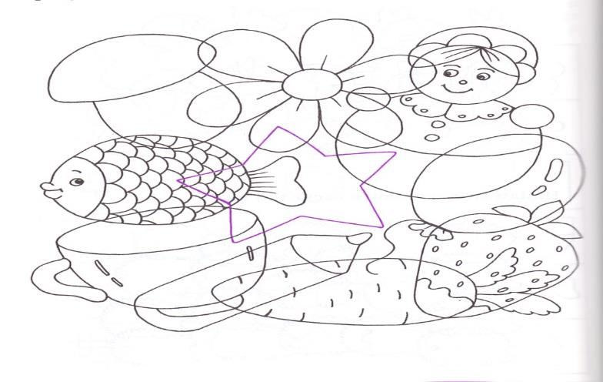
Назови
все предметы,
которые
спрятаны
на рисунке
Гриб, цветок, матрешка, звезда, рыбка, шарик,чашка, карандаш,
Гриб, цветок, матрешка, звезда, рыбка, шарик,чашка, карандаш, морковь, клубника
Гриб, цветок, матрешка, звезда, рыбка, карандаш, морковь,
дальше

Slide 4
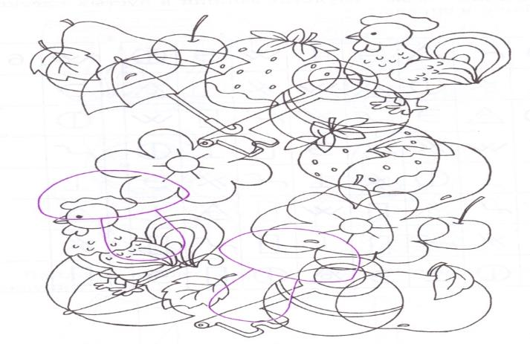
Найди
на рисунке
одинаковые
предметы
Цветы, листочки, ключи, петушки.
Грибы, клубнички , зонты, яблоки, мячи, цветы.
Грибы, клубнички , зонты, яблоки, мячи, цветы, листочки, ключи, петушки.
в начало

Slide 5
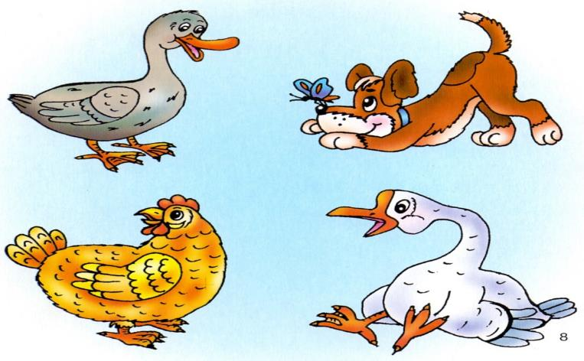
Найди
лишнюю
картинку.
Объясни
свой выбор.
Гусь
Собака
Курица
дальше

Slide 6
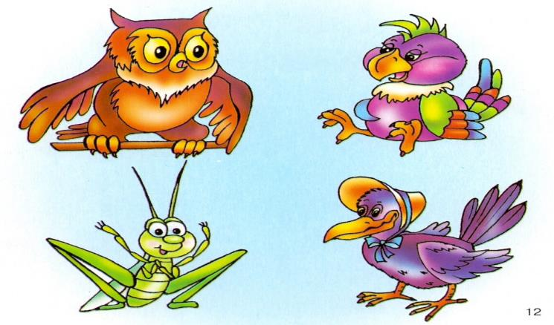
Найди
лишнюю
картинку.
Объясни
свой выбор.
Попугай
Сова
Кузнечик
в начало

Slide 7
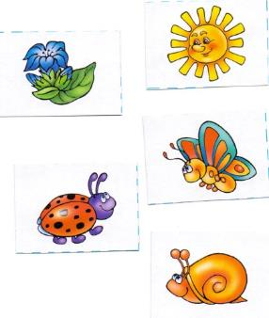
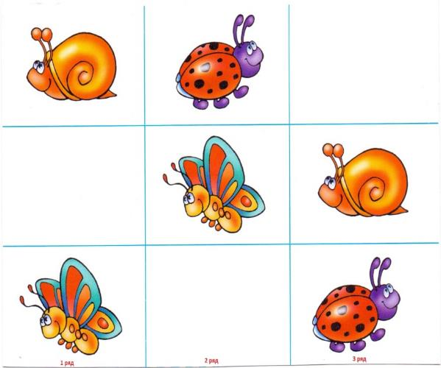
Выбери карточки,
расположи
на большой так,
чтобы
в каждом ряду
и каждом столбике
картинки
не повторялись.
1 ряд –улитка
2 ряд –божья коровка
3 ряд - бабочка
1 ряд –божья коровка
2 ряд – улитка
3 ряд - бабочка
1 ряд –божья коровка
2 ряд – бабочка
3 ряд -улитка
дальше

Slide 8
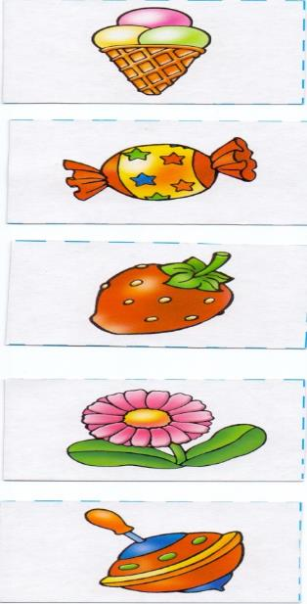
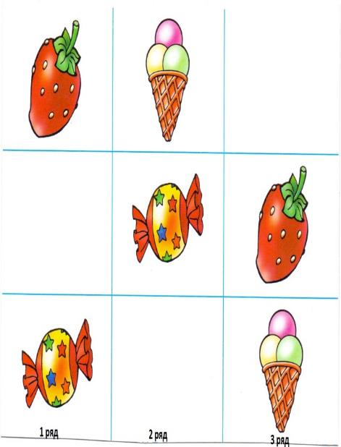
Выбери карточки,
расположи
на большой так,
чтобы в
каждом ряду
и столбике
картинки
не повторялись.
1 ряд – мороженое
2 ряд – клубника
3 ряд - конфета
1 ряд – мороженое
2 ряд –конфета
3 ряд - клубника
1 ряд –конфета
2 ряд – клубника
3 ряд - мороженое
в начало

Slide 9
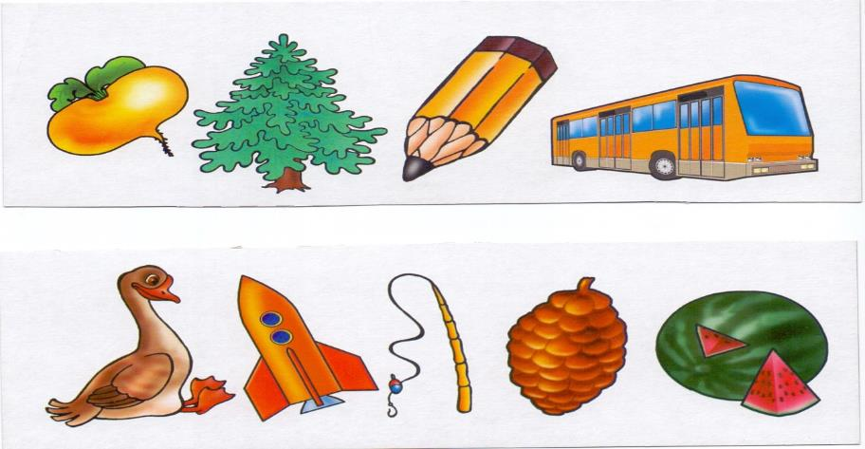
Составь слово
по первым
буквам
названия
картинок
Рана
Глаша
Река
груша
Рука
Гараж
дальше

Slide 10
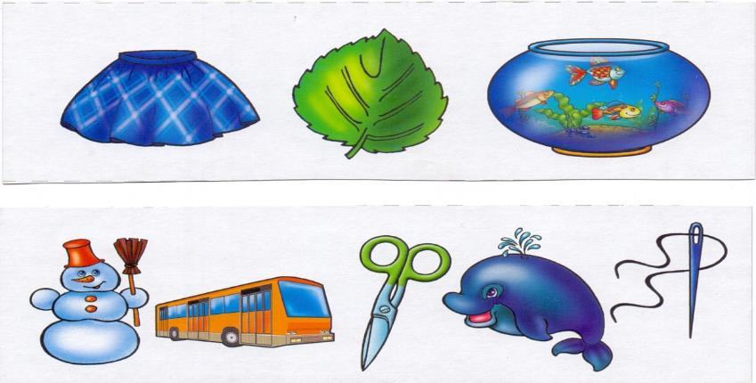
Составь слово
по первым
буквам
названия
картинок
Юлия
Сапожки
Юля
Совок
Юла
Санки
в начало

Slide 11
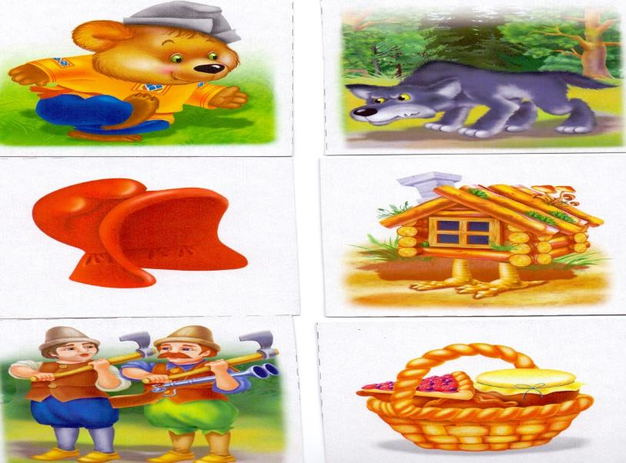
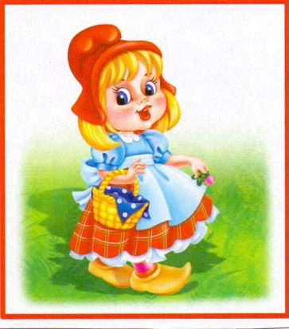
Подбери картинки.
Расскажи сказку.
Корзинка
Волк
Шапочка
Охотники
Корзинка
Волк
Шапочка
Охотники
Избушка
Корзинка
Волк
Шапочка
Охотники
Избушка
Медведь
дальше

Slide 12
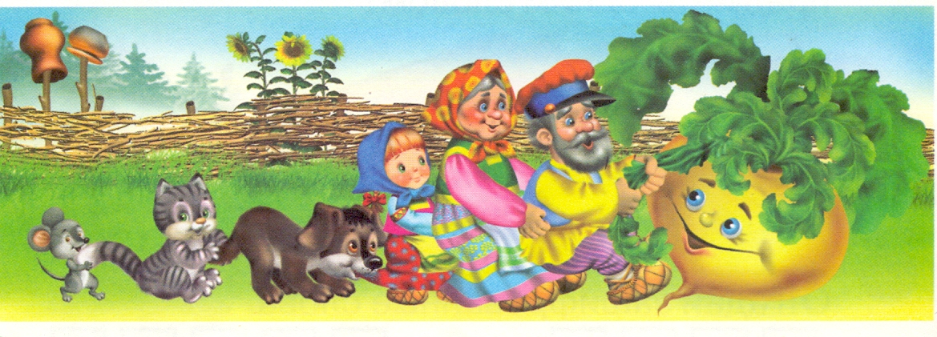
Герои какой
сказки
нарисованы
на картинке.
Назови
всех героев.
Репка.
Дед
Бабка
Внучка
Жучка
Кошка
Мышка
Теремок
Дед
Бабка
Внучка
Жучка
Кошка
Мышка
Колобок
Дед
Бабка
Внучка
Жучка
Кошка
Мышка
дальше

Slide 13
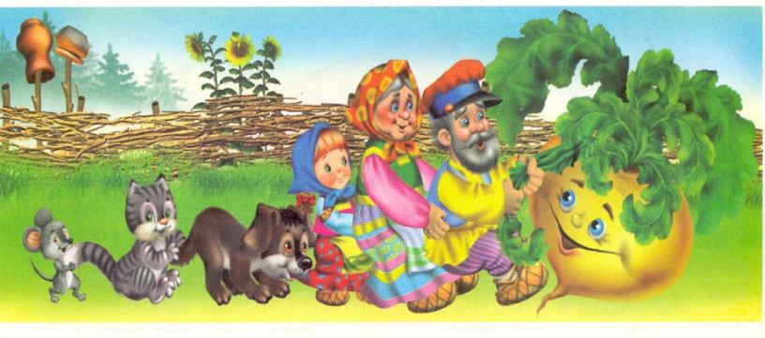
Какого фрагмента
нет на картинке.
5
3
4
дальше

Slide 14
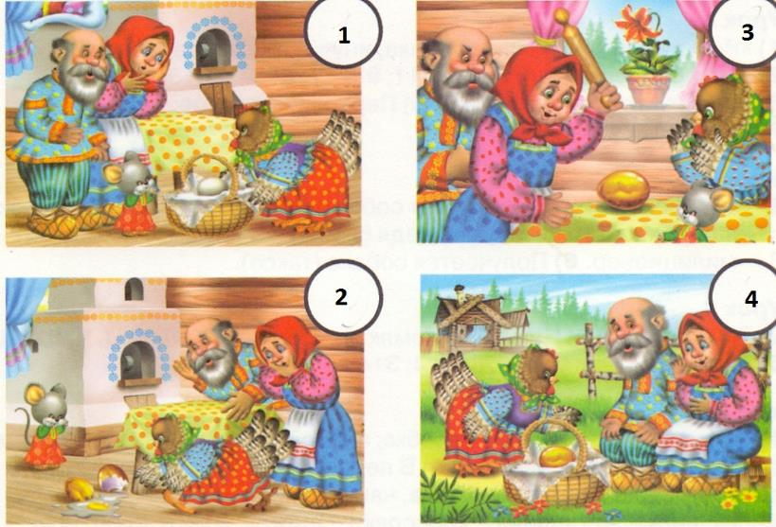
Фрагменты
какой сказки
нарисованы
на картинке?
Определи
последовательность
действий.
Репка
4, 2, 3, 1
Курочка Ряба
4, 3, 2, 1
Курочка Ряба
1, 2, 3, 4
в начало

Slide 15
Интернет-ресурсы:
http://static.freepik.com/foto-gratuito/erba_21072452.jpg травка фон
http://detsad62.ucoz.ru/photo/novyj_god_2012_2013/3-2-0-0-2 травка с ромашками и бабочками
http://www.playcast.ru/view/2867130/2379c4b850ca03db88c869c710a72869b8379365pl ромашки с божьими коровками
http://www.inthepresenceofbutterflies.com/uploads/4/8/2/3/4823552/7596567_orig.jpg желтая бабочка
http://xrest.ru/original/828787/ улитка
http://sadikn8.ucoz.com/about.html улитка
источник шаблона Володина Ольга Евгеньевна, МБОУ «СОШ № 12 МО «Ахтубинский район» пос. Верхний Баскунчак, учитель начальных классовhttp://pedsovet.su/

